Slide 1





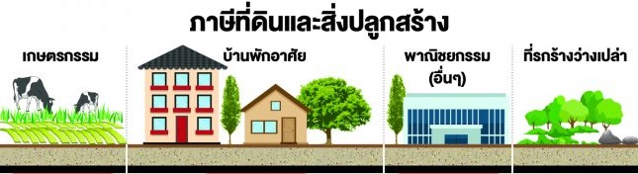
วิธีคำนวณภาษีที่ดิน การคิดภาษีที่ดินแต่ละประเภทจะใช้มูลค่าทรัพย์สินที่ ประเมินจากกรมธนารักษ์ โดยจะมีการปรับตามรอบบัญชี ประเมินราคาทุก 4 ปี ซึ่งแยกวิธีคำนวณภาษีที่ต้องจ่าย ดังนี้ ที่ดินไม่มีสิ่งปลูกสร้าง ภาระภาษี = มูลค่าที่ดิน x อัตราภาษี โดยมูลค่าที่ดิน = ราคาประเมินทุนทรัพย์ที่ดิน (ต่อ ตร.ว.) x ขนาดพื้นที่ดิน มีทั้งที่ดินและสิ่งปลูกสร้าง ภาระภาษี = (มูลค่าที่ดิน + มูลค่าสิ่งปลูกสร้าง) x อัตรา ภาษี โดยมูลค่าสิ่งปลูกสร้าง = (ราคาประเมินทุนทรัพย์โรงเรือน สิ่งปลูกสร้าง (ต่อ ตร.ม.) x ขนาดพื้นที่สิ่งปลูกสร้าง) - ค่า เสื่อมราคา ห้องชุด ภาระภาษี = มูลค่าห้องชุด x อัตราภาษี โดยมูลค่าห้องชุด = ราคาประเมินทุนทรัพย์ห้องชุด (ต่อ ตร.ม.) x ขนาดพื้นที่ห้องชุด (ตร.ม.) (หมายเหตุ : กรมธนารักษ์จะเป็นผู้กำหนดราคาประเมิน ทุนทรัพย์ที่ดิน ราคาประเมินทุนทรัพย์โรงเรือน สิ่งปลูก สร้าง ราคาประเมินทุนทรัพย์ห้องชุด และอัตราค่าเสื่อม ราคา) |  | เพื่อเป็นการบรรเทาภาระภาษี ใน 3 ปีแรกของการเรียกเก็บภาษีที่ดินและสิ่งปลูกสร้างใหม่ หากผู้เสียภาษีมีภาระที่ต้องจ่ายสูงกว่าที่เคยจ่ายภาษีโรงเรือนและที่ดิน หรือภาษีบำรุงท้องที่ ให้ผู้เสียภาษีชำระภาษีตามจำนวนประเมินในปีก่อนหน้าที่กฎหมายนี้บังคับใช้ แล้วเหลือภาระภาษีเท่าไร ให้ชำระส่วนที่เหลือ ดังนี้ - ปีที่ 1 จ่าย 25% ของจำนวนภาษีที่เหลือ - ปีที่ 2 จ่าย 50% ของจำนวนภาษีที่เหลือ - ปีที่ 3 จ่าย 75% ของจำนวนภาษีที่เหลือ ที่ดินใช้ประโยชน์หลายประเภท หากเรามีที่ดินของตนเอง และใช้ที่ดินนั้นเป็นทั้งบ้านพัก ทำการเกษตร และปล่อยเช่าไปด้วย จะต้องแบ่งการเสียภาษีที่ดินออกเป็น 3 ประเภท คือ เกษตรกรรม ที่อยู่อาศัย และอื่น ๆ โดยแบ่งพื้นที่การคำนวณภาษีตามการใช้งาน เช่นเดียวกับคนที่มีอาคารพาณิชย์ไว้สำหรับพักอาศัย แต่แบ่งพื้นที่ชั้นล่างเป็นส่วนค้าขาย กรณีนี้ชั้นล่างจะถูกคำนวณด้วยอัตราภาษีพาณิชยกรรม ส่วนพื้นที่อื่น ๆ จะถูกคำนวณภาษีในอัตราของที่อยู่อาศัย ต้องเสียภาษีเมื่อไร ? องค์กรปกครองส่วนท้องถิ่น/สำนักงานเขต จะออกหนังสือแจ้งการประเมินค่าภาษีประจำปี ให้ผู้เสียภาษีทราบภายในเดือนกุมภาพันธ์ ของทุกปี ผู้เสียภาษีต้องชำระภาษีภายในเดือนเมษายน ของทุกปี หากมียอดภาษี 3,000 บาทขึ้นไป สามารถผ่อนชำระได้ 3 งวด งวดละเท่า ๆ กัน คือ จ่ายในเดือนเมษายน, พฤษภาคม และมิถุนายน
อบต.ท่าตูม
อ.เมือง จ.มหาสารคาม
เอกสารแนะนำประชาสัมพันธ์
ความรู้ หลักเกณฑ์ การชำระภาษี
ชุดที่
โดย กองคลัง โทร. 043-750856
โครงการเตรียมความพร้อมในการจัดเก็บภาษีที่ดินและสิ่งปลูกสร้าง

Slide 2

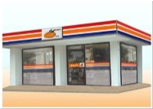


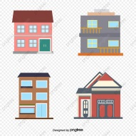
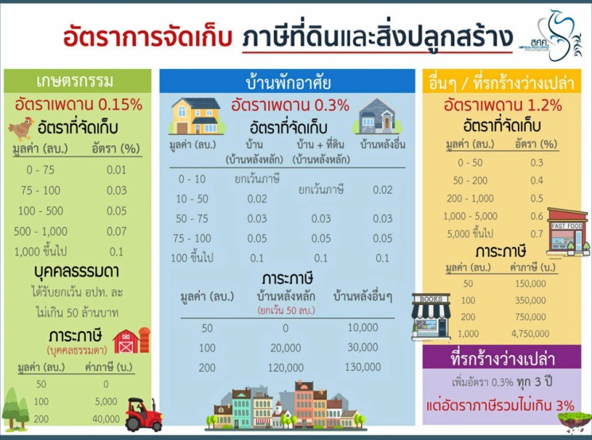
พระราชบัญญัติภาษีที่ดินและสิ่งปลูกสร้างปี 2562 ได้มาแทนที่ภาษีบำรุงท้องที่และภาษีโรงเรือนและที่ดิน โดยผู้ที่เคยเสียภาษีทั้งสองประเภทนี้ จะต้องเปลี่ยนไปเสียภาษีที่ดินและสิ่งปลูกสร้างแทน ซึ่งภาษีที่ดินใหม่นี้จะจัดเก็บภาษีตามมูลค่าของที่ดินและสิ่งปลูกสร้างที่มีอยู่ในครอบครอง โดยจะทำการจัดเก็บเป็นรายปี โดยแบ่งทรัพย์สินที่ต้องเสียภาษีที่ดินออกเป็น 4 ประเภท ตามลักษณะการใช้ประโยชน์ ดังนี้ ที่อยู่อาศัย เกษตรกรรม อื่น ๆ ที่ไม่ใช่เกษตรกรรมและอยู่อาศัย ที่รกร้างว่างเปล่า ฐานภาษี : มูลค่าของที่ดินและสิ่งปลูกสร้าง ผู้เสียภาษี : เจ้าที่ดินหรือสิ่งปลูกสร้าง, เจ้าของห้องชุด, ผู้ครอบครองทรัพย์สิน หรือ ทำประโยชน์ในทรัพย์สิน ของรัฐ (ที่ดินและสิ่งปลูกสร้าง) ผู้จัดเก็บภาษี : เทศบาล, อบต., กรุงเทพมหานคร, เมืองพัทยา ที่อยู่อาศัย 1. บ้านหลังหลัก โดยบุคคลธรรมดาเป็นเจ้าของทั้งที่ดินและสิ่งปลูกสร้าง และมีชื่ออยู่ในทะเบียนบ้าน - บ้านและที่ดินมีมูลค่ารวมกันไม่เกิน 50 ล้านบาท ไม่ต้องเสียภาษี - บ้านพร้อมที่ดิน มูลค่าเกิน 50 ล้านบาทขึ้นไป ในช่วง 2 ปีแรก คือ 2563 - 2564 จะเสียภาษีที่ดินแบบขั้นบันได ตามมูลค่าของบ้านและที่ดิน ตั้งแต่ 0.03 - 0.10% และหลังจากปี 2565 เป็นต้นไป จะเสียภาษีที่ดินในอัตราไม่เกิน 0.3% |  | 2. บ้านหลังหลัก โดยบุคคลธรรมดาเป็นเจ้าของเฉพาะสิ่งปลูกสร้าง และมีชื่ออยู่ในทะเบียนบ้าน กฎหมายให้ยกเว้นภาษีที่ดิน สำหรับเจ้าของบ้านมูลค่าไม่เกิน 10 ล้านบาท ไม่ต้องเสียภาษี ส่วนคนที่เป็นเจ้าของบ้าน มูลค่าเกิน 10 ล้านบาทขึ้นไป ในช่วง 2 ปีแรก คือ 2563 - 2564 ต้องเสียภาษีที่ดินแบบขั้นบันได ตามราคาของสิ่งปลูกสร้าง ตั้งแต่ 0.02 - 0.10% แล้วหลังจากนั้น คือปี 2565 เป็นต้นไป จะเสียภาษีที่ดินในอัตราไม่เกิน 0.3% 3.บ้านหลังอื่น ๆ เช่น บ้านหลังที่ 2 ขึ้นไป กรณีที่อยู่อาศัยหลังที่ 2 จะไม่ได้รับการยกเว้นใด ๆ โดยช่วง 2 ปีแรก คือ 2563 - 2564 ต้องเสียภาษีที่ดินแบบขั้นบันได ตามราคาของที่ดินและสิ่งปลูกสร้าง ตั้งแต่ 0.02 - 0.10% และหลังจากปี 2565 เป็นต้นไป จะเสียภาษีที่ดินในอัตราไม่เกิน 0.3% เกษตรกรรม 1. ที่ดินทำการเกษตร กรณี “บุคคลธรรมดา” สำหรับเกษตรกรทั่วไป ช่วง 3 ปีแรก คือ 2563 - 2565 กฎหมายยกเว้นให้ ยังไม่ต้องเสียภาษี เพื่อบรรเทาความเดือดร้อนและให้เวลาประชาชนเตรียมตัว และจากนั้นปี 2566 เป็นต้นไป เกษตรกรที่มีที่ดิน มูลค่าเกิน 50 ล้านบาท ต้องเสียภาษีในอัตราไม่เกิน 0.15% 2. ที่ดินทำการเกษตร กรณี “นิติบุคคล” กรณีบริษัทที่ทำการเกษตร ไม่ได้รับการยกเว้นเหมือนบุคคลธรรมดา โดยช่วง 2 ปีแรก คือ 2563 - 2564 จะต้องเสียภาษีที่ดินแบบขั้นบันได ตามราคาของที่ดินและสิ่งปลูกสร้าง ตั้งแต่ 0.01 - 0.10% หลังจากปี 2565 เป็นต้นไป จะเสียภาษีในอัตราไม่เกิน 0.15% |  | อื่น ๆ ที่ไม่ใช่เกษตรกรรมและอยู่อาศัย เช่น เพื่อการพาณิชยกรรม อุตสาหกรรม โรงแรม ร้านค้า ร้านอาหาร ร้านสะดวกซื้อ โรงงาน หอพักรายวัน ช่วง 2 ปีแรก คือ 2563 - 2564 จะต้องเสียภาษีที่ดินแบบขั้นบันได ตามราคาของที่ดินและสิ่งปลูกสร้าง ตั้งแต่ 0.3 - 0.7% และหลังจากปี 2565 เป็นต้นไป จะเสียภาษีที่ดินในอัตราไม่เกิน 1.2% ที่ดินว่างเปล่า สำหรับที่ดินว่างเปล่า และไม่ได้ใช้ประโยชน์ใด ๆ ช่วง 2 ปีแรก ตั้งแต่ปี 2563 - 2564 จะต้องเสียภาษีที่ดินแบบขั้นบันได ตามราคาของที่ดินและสิ่งปลูกสร้าง ตั้งแต่ 0.3% และหลังจากปี 2565 เป็นต้นไป จะเสียภาษีที่ดินในอัตราไม่เกิน 1.2% หากเป็นที่ดินทิ้งร้างติดต่อกัน 3 ปี อัตราภาษีจะเพิ่มขึ้นอีก 0.3% และจะเพิ่มขึ้นทุก ๆ 3 ปี แต่สูงสุดไม่เกิน 3% อัตราการจัดเก็บ

